Slide 1
To Do List

Slide 2
Content
Front-End
Back-End
Result Presentation

Slide 3
Front - End

Slide 4
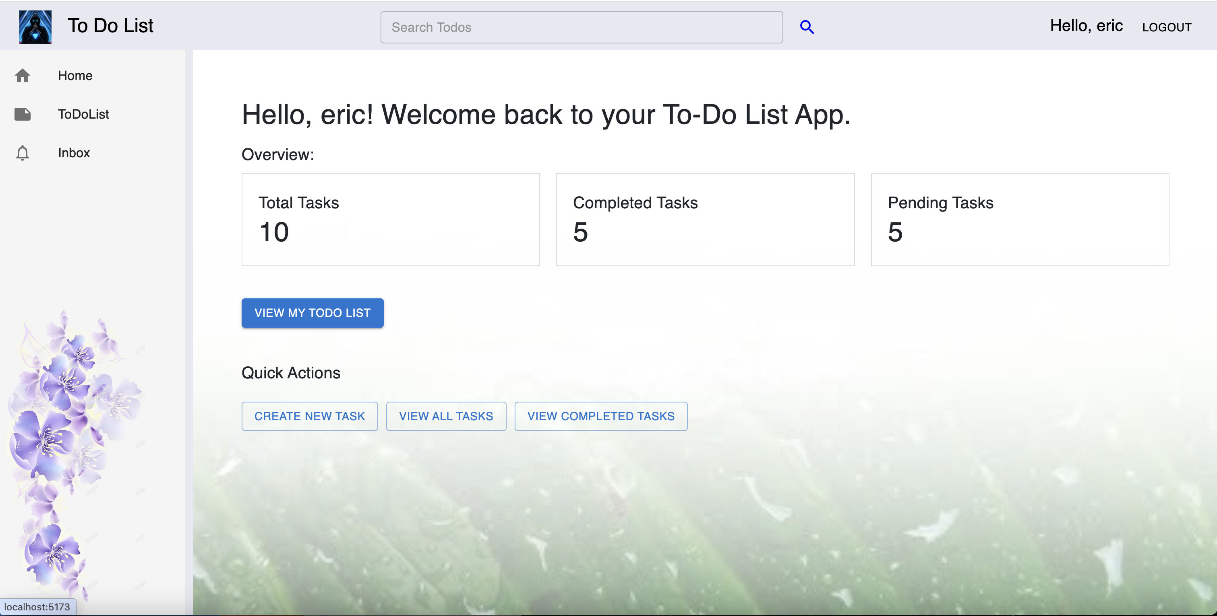
Front-End
React框架

Slide 5
Front-End
React 是一个用于构建用户界面的 JavaScript 库。
我们可以把它想象成搭建网站或应用的“乐高积木”，每个乐高积木就是一个 UI 组件（component），把它们组合在一起就可以形成一个完整的界面。

Slide 6
Back - End

Slide 7
Back-End
To do

Slide 8
Back-End
To do

Slide 9
Result Presentation

Slide 10
Thank you!

